Slide 1
Forsøg med cellemembranen
1.g Biologi
2021

Slide 2
I skal designe 2 forsøg:
Et forsøg, der undersøger diffusion
Et forsøg, der undersøger transport over cellemembranen, som følge af diffusion.
- dette forsøg må også gerne undersøge fænomenet osmose

Slide 3
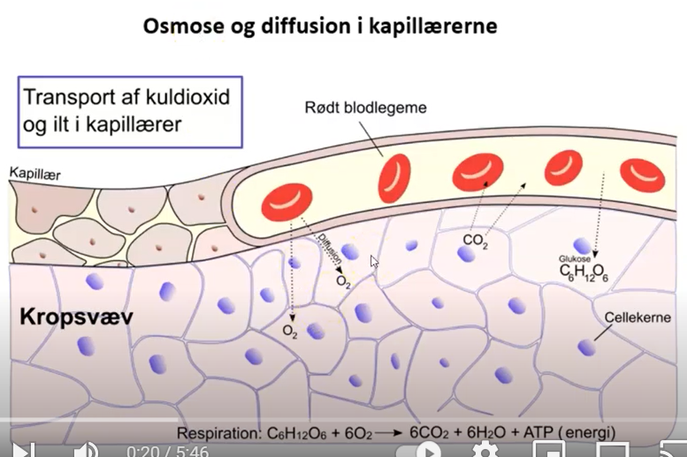
Se film om diffusion
https://www.youtube.com/watch?v=EecNQt43EPo

Slide 4
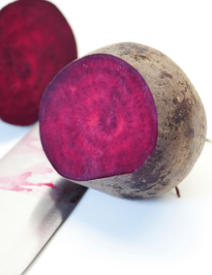
Lav et forsøg, der undersøger diffusion
Fra høj koncentration til lav koncentration
Fx farve fra rødbeder, der fordeler sig i vand?
Eller farve fra Skittels der ligger på en hvid tallerken med lidt vand

Slide 5
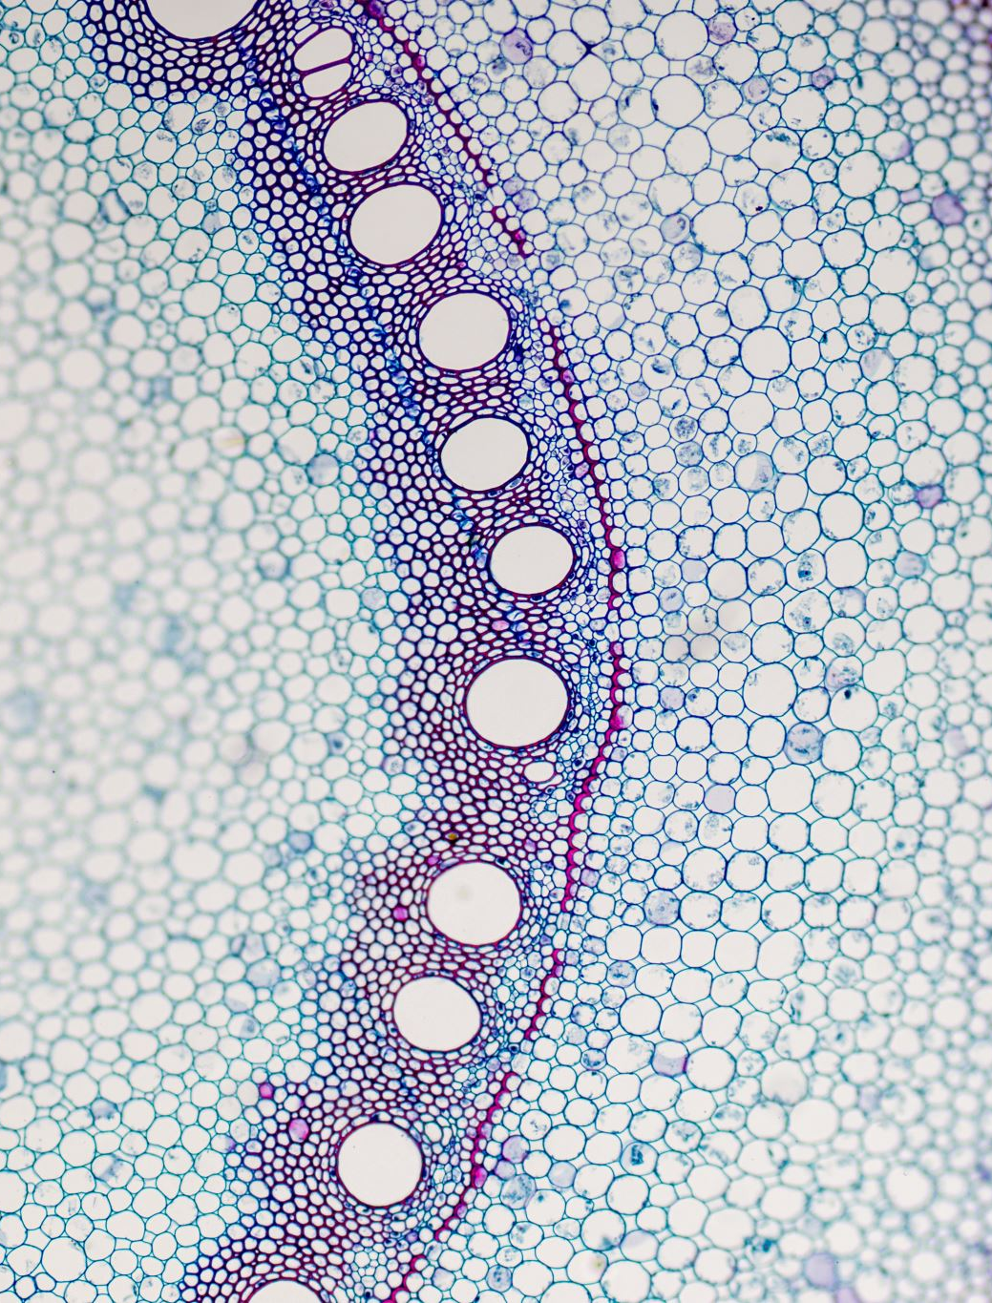
I skal designe forsøg, der undersøger cellemembranen
Undersøg transport over membraner.
Find planteceller, dyreceller eller svampeceller, som I kan påvirke med osmotisk aktive stoffer.
Fx agurk, tomat eller andre grøntsager, eller planter med meget vand, mælkebøtter?

Slide 6
Diffusion: Transport af stoffer fra en høj koncentration til lav koncentration

Slide 7
Cellemembranen består af phospholipider i et dobbeltlag

Slide 8
Cellemembranen

Slide 9
Passiv transport og aktiv transport

Slide 10
Diffusion over membraner

Slide 11
Se film om diffusion
https://www.youtube.com/watch?v=EecNQt43EPo

Slide 12
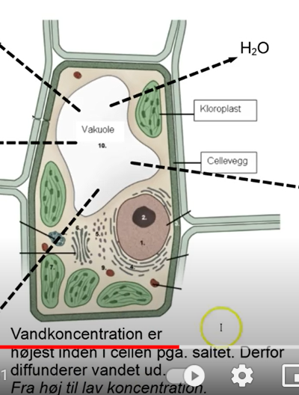
Se filmen om plasmolyse
https://www.youtube.com/watch?v=NckA0HxvWzM

Slide 13
Inden modulet slutter skal I:
Lave et lille pilot-forsøg med noget, som I finder i naturen eller kantinen i dag.
Beskrive forsøget og det skal godkendes af læreren:
Formål
Teori
Hypotese
Materialer
Metode

